Slide 1
Разработка программы для магазина кинопроката
По дисциплине Объектно-ориентированное программирование
4134к, Костяков Никита Андреевич

Slide 2
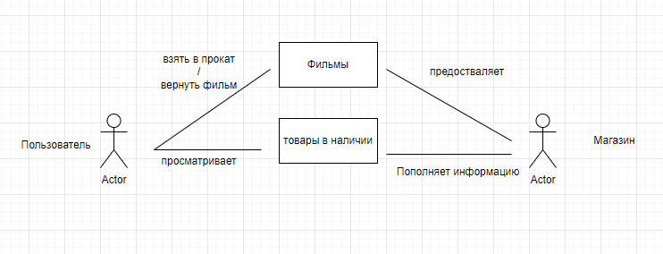
Магазин - кинопрокат

Slide 3
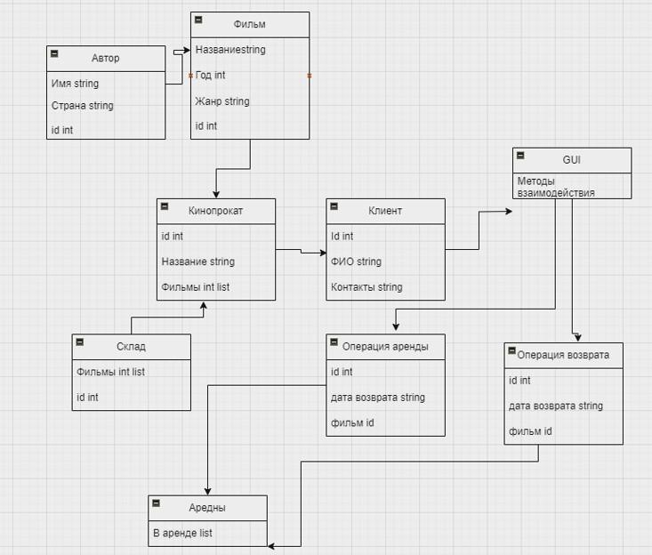
Диаграмма классов сущностей

Slide 4
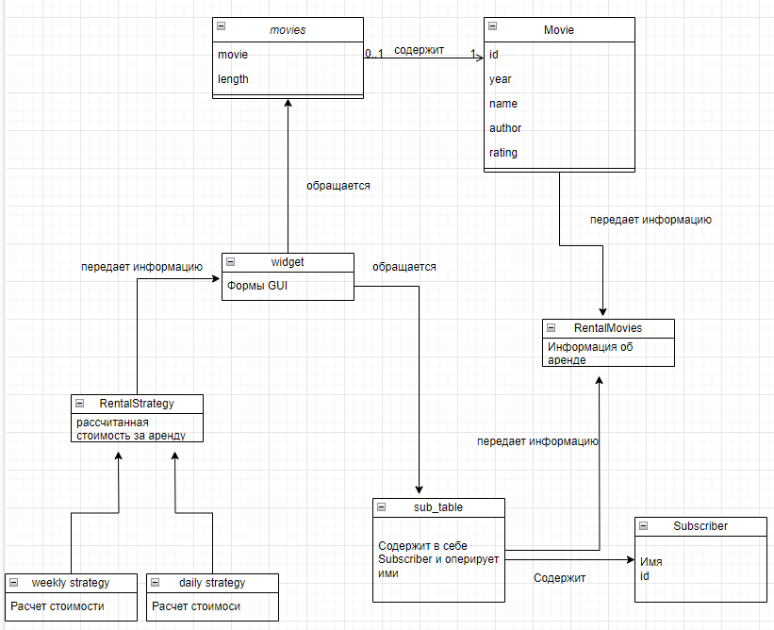
Диаграмма классов

Slide 5
Паттерны проектирования
Адаптер (Передача данных от фильмов и клиентах в аренды)
Стратегия (Расчет стоимости в зависимости от периода аренды)
Хранитель (Реализация каталога магазина. В каждом прокате разные фильмы)
Команда (Позволяет возвращать некоторые объекты, а после использовать их методы, например для рейтинга фильмов)
Состояние (Скрывает ненужные формы, чтобы потом можно было к ним вернуться)

Slide 6
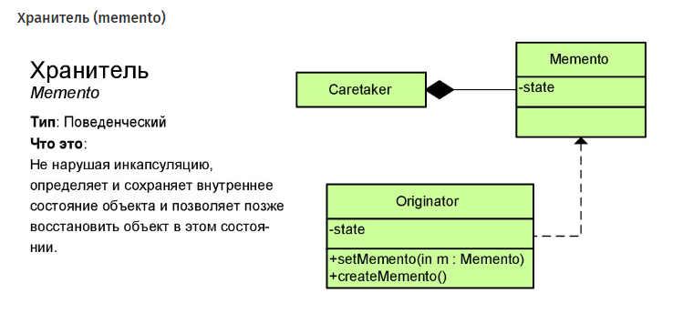

Slide 7
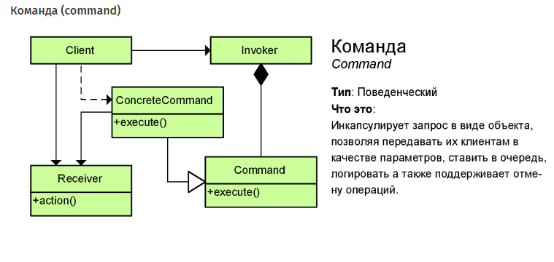

Slide 8
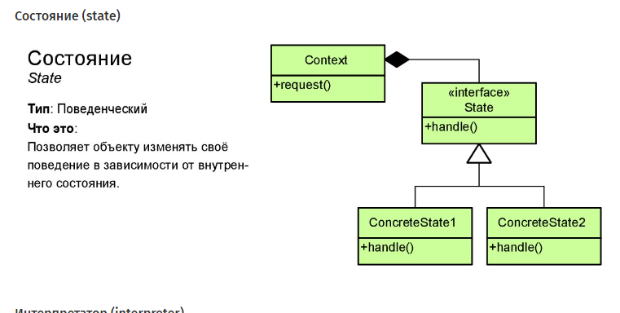

Slide 9
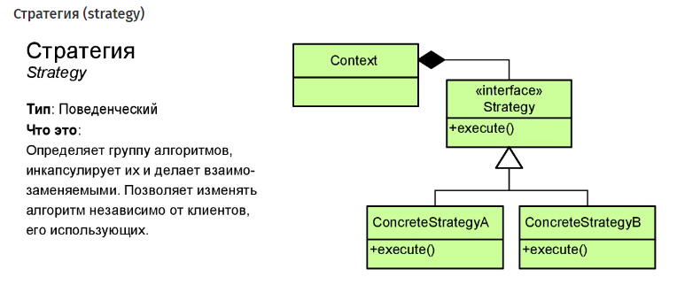

Slide 10
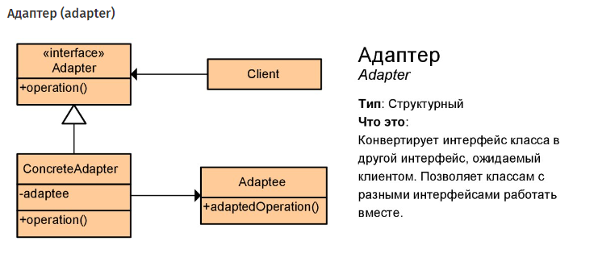

Slide 11
Управляющие классы
Widget.h (Главный класс для GUI, отрисовывает весь визуал программы)
Shop.h (Сущность магазина, который управляет всеми фильмами внутри)
Strategy.h (расчет стоимости для фильмов, полностью самостоятельный класс)
Subscriber (отвечает за авторизацию пользователя)

Slide 12
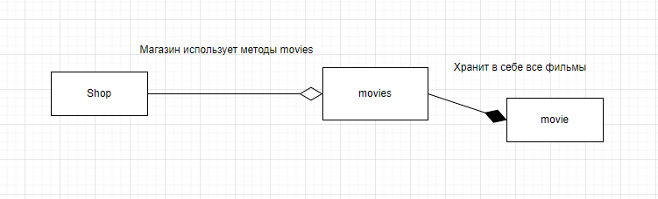
Класс shop
shop представляет магазин фильмов и обращается к каталогу доступных к прокату фильмов. У него есть методы для добавления новых фильмов в каталог, а также для получения информации о фильмах в зависимости от различных критериев, таких как автор, год выпуска и рейтинг. Каталог фильмов управляется объектом класса

Slide 13
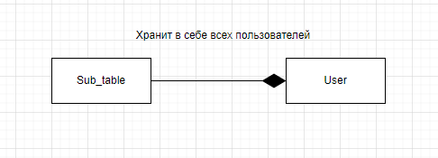
Класс subscriber
представляет абонента магазина. Он содержит информацию о зарегистрированных пользователях, такую как идентификатор и ФИО. А управляющий класс sub_table позволяет регистрировать новых пользователей и осуществлять поиск пользователя по его идентификатору.

Slide 14
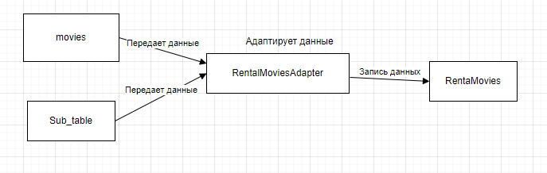
Класс rentalMovies
управляет процессом аренды фильмов. Он содержит информацию о зарезервированных фильмах, а также методы для добавления и возврата фильмов. Этот класс использует объекты класса movie и subscriber, адаптируя их

Slide 15
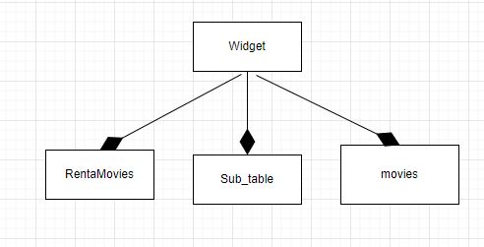
Класс Widget
представляет графический интерфейс пользователя. Он содержит методы для обработки событий, таких как регистрация пользователя, аренда и возврат фильмов, а также отображение информации о фильмах, пользователях и арендах на интерфейсе. Этот класс собирает в себе весь написанный функционал

Slide 16
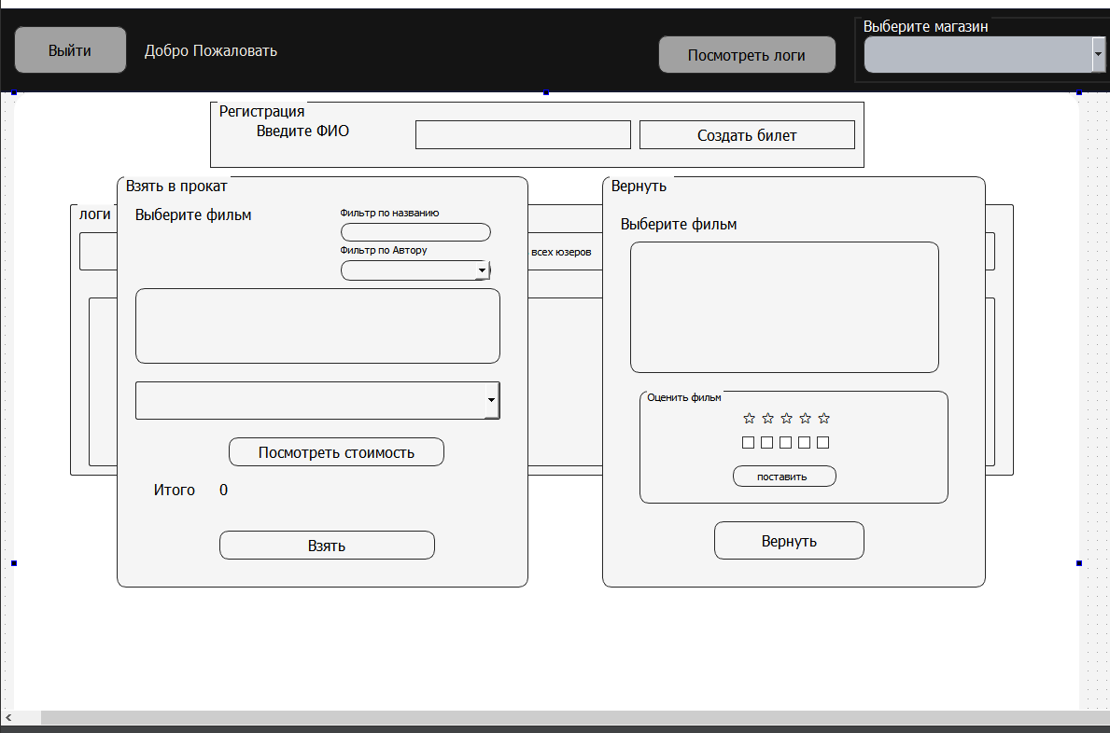
Разработка интерфейса

Slide 17
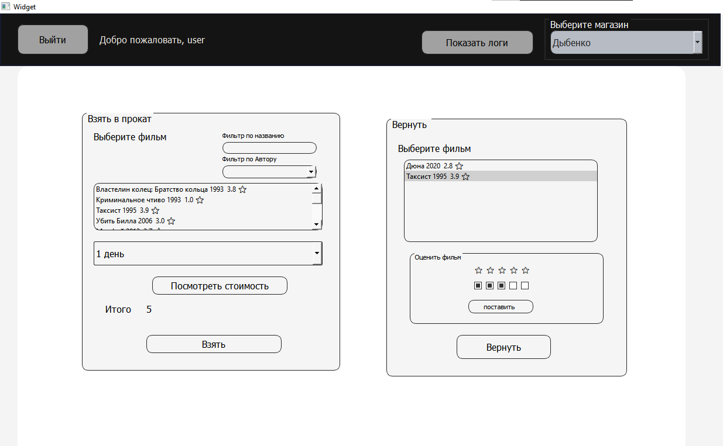
Главное окно

Slide 18
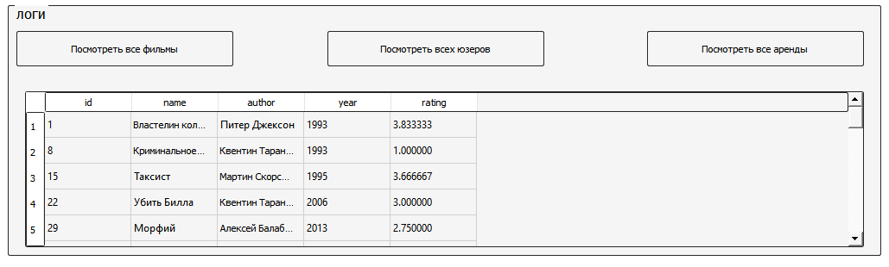
Логи приложения

Slide 19
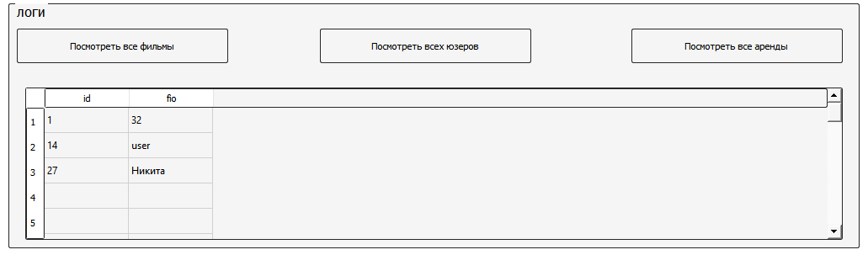
Таблица пользователей

Slide 20
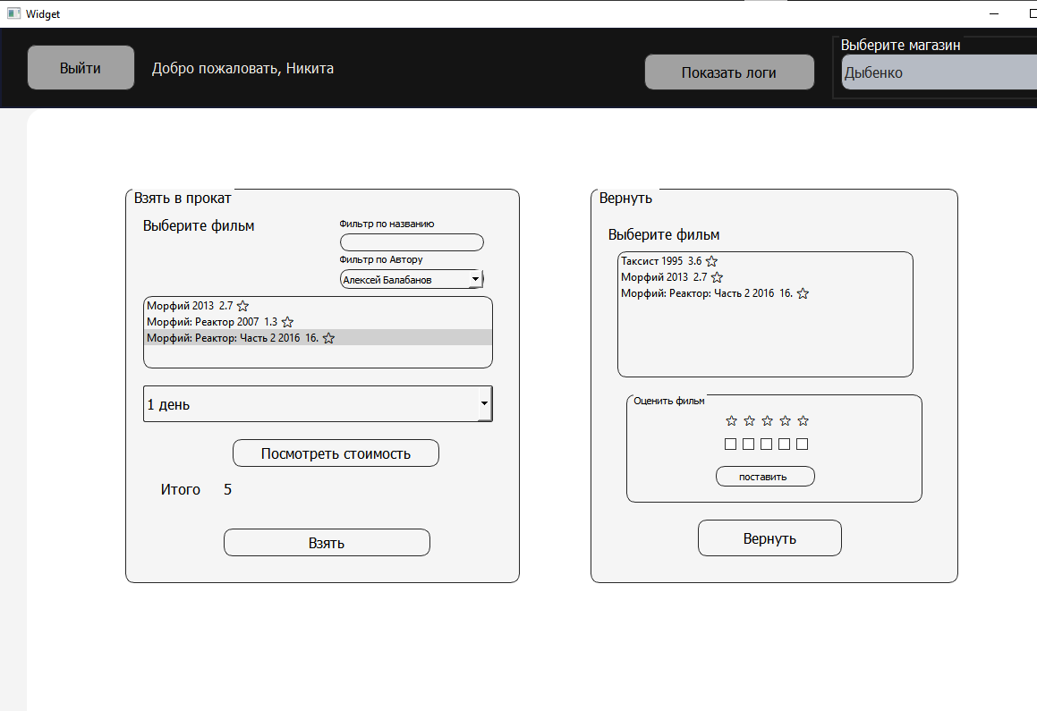
Процесс работы с приложением

Slide 21
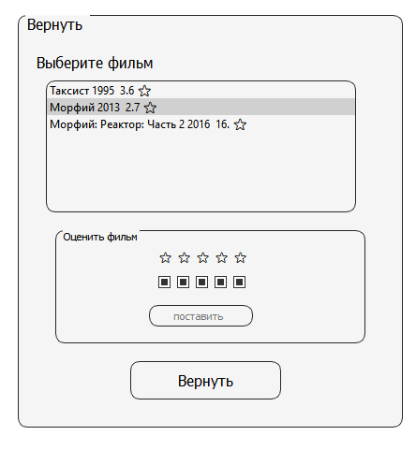

Выставление рейтинга фильму

Slide 22
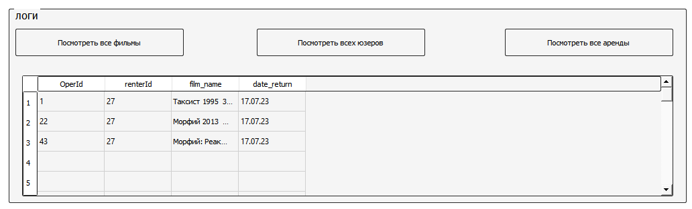
Логи аренды

Slide 23
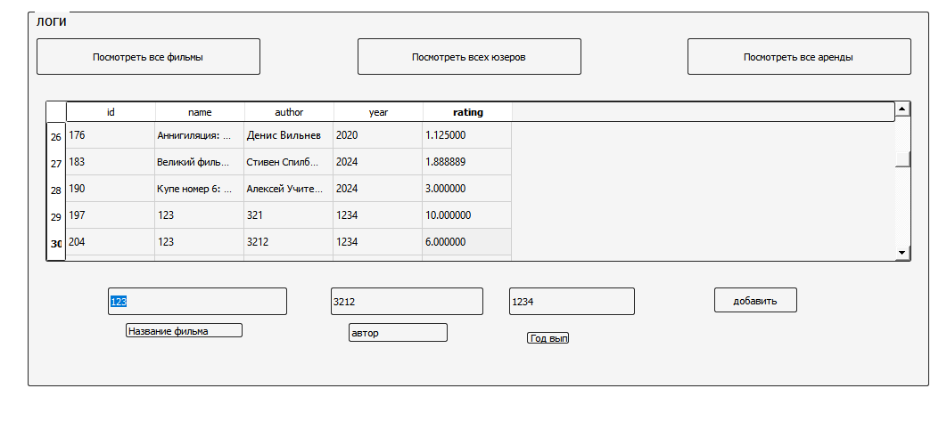
Логи всех фильмов и добавления

